Slide 1
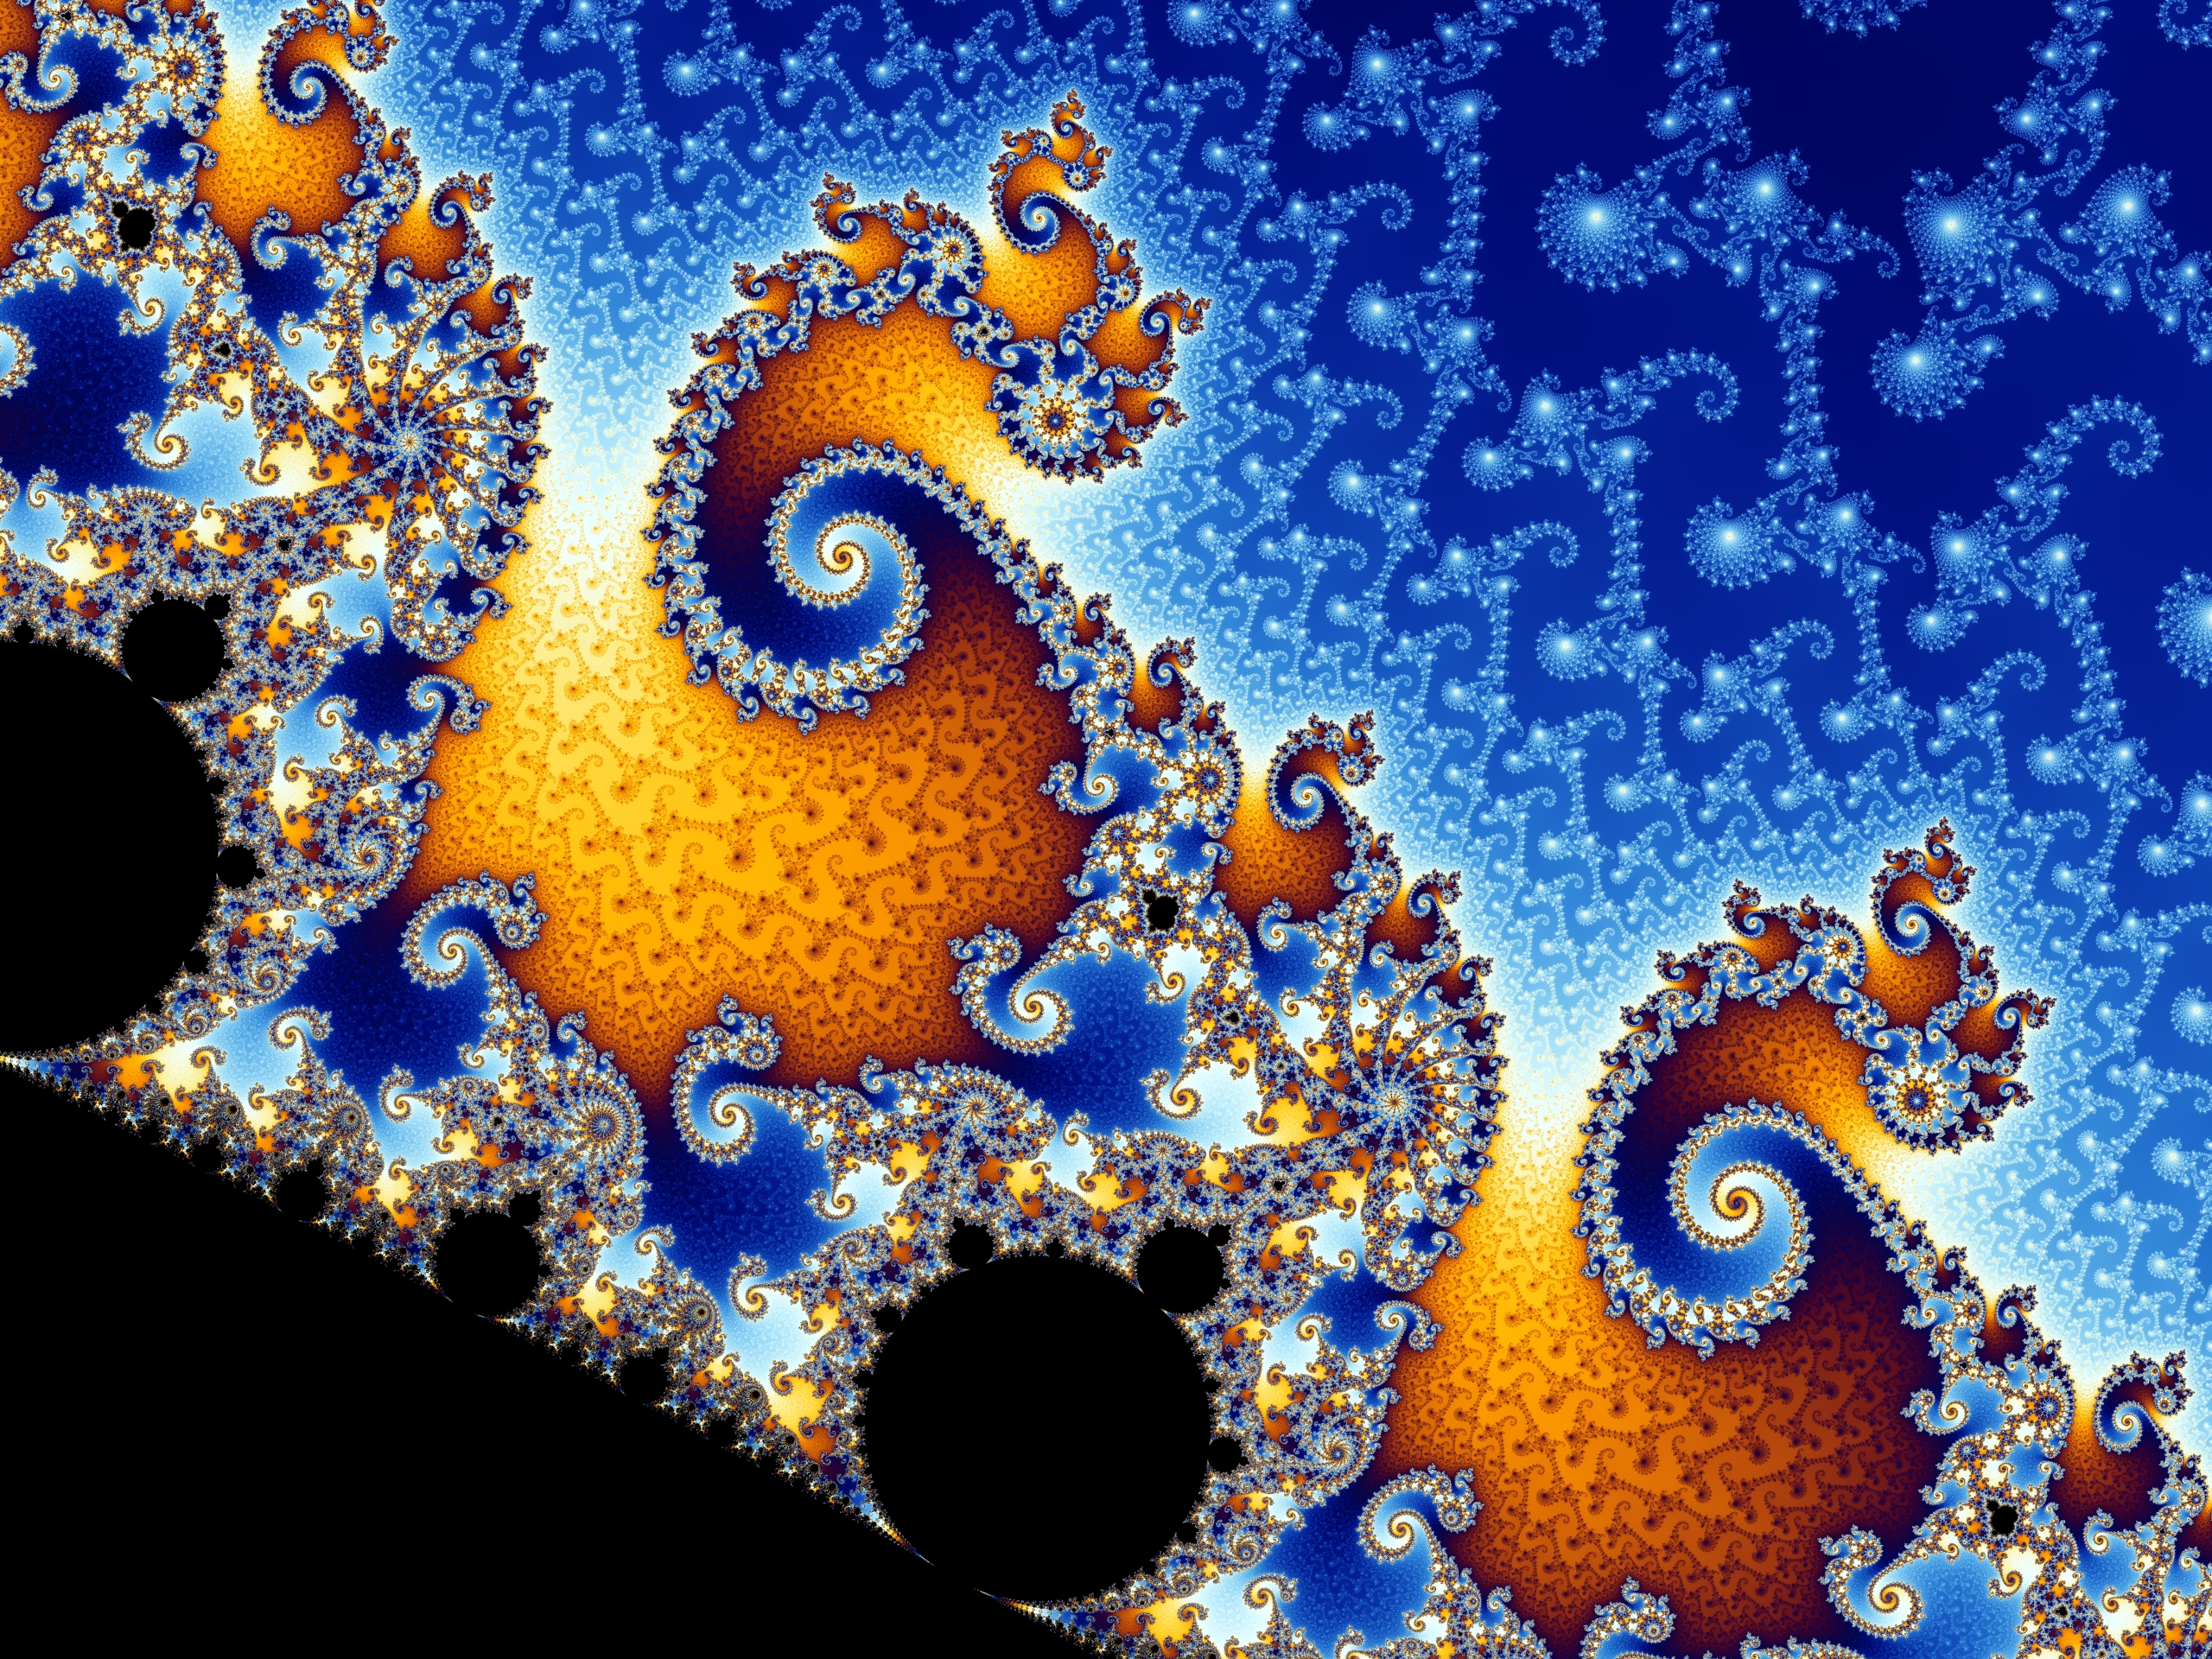
Les fractales

Slide 2
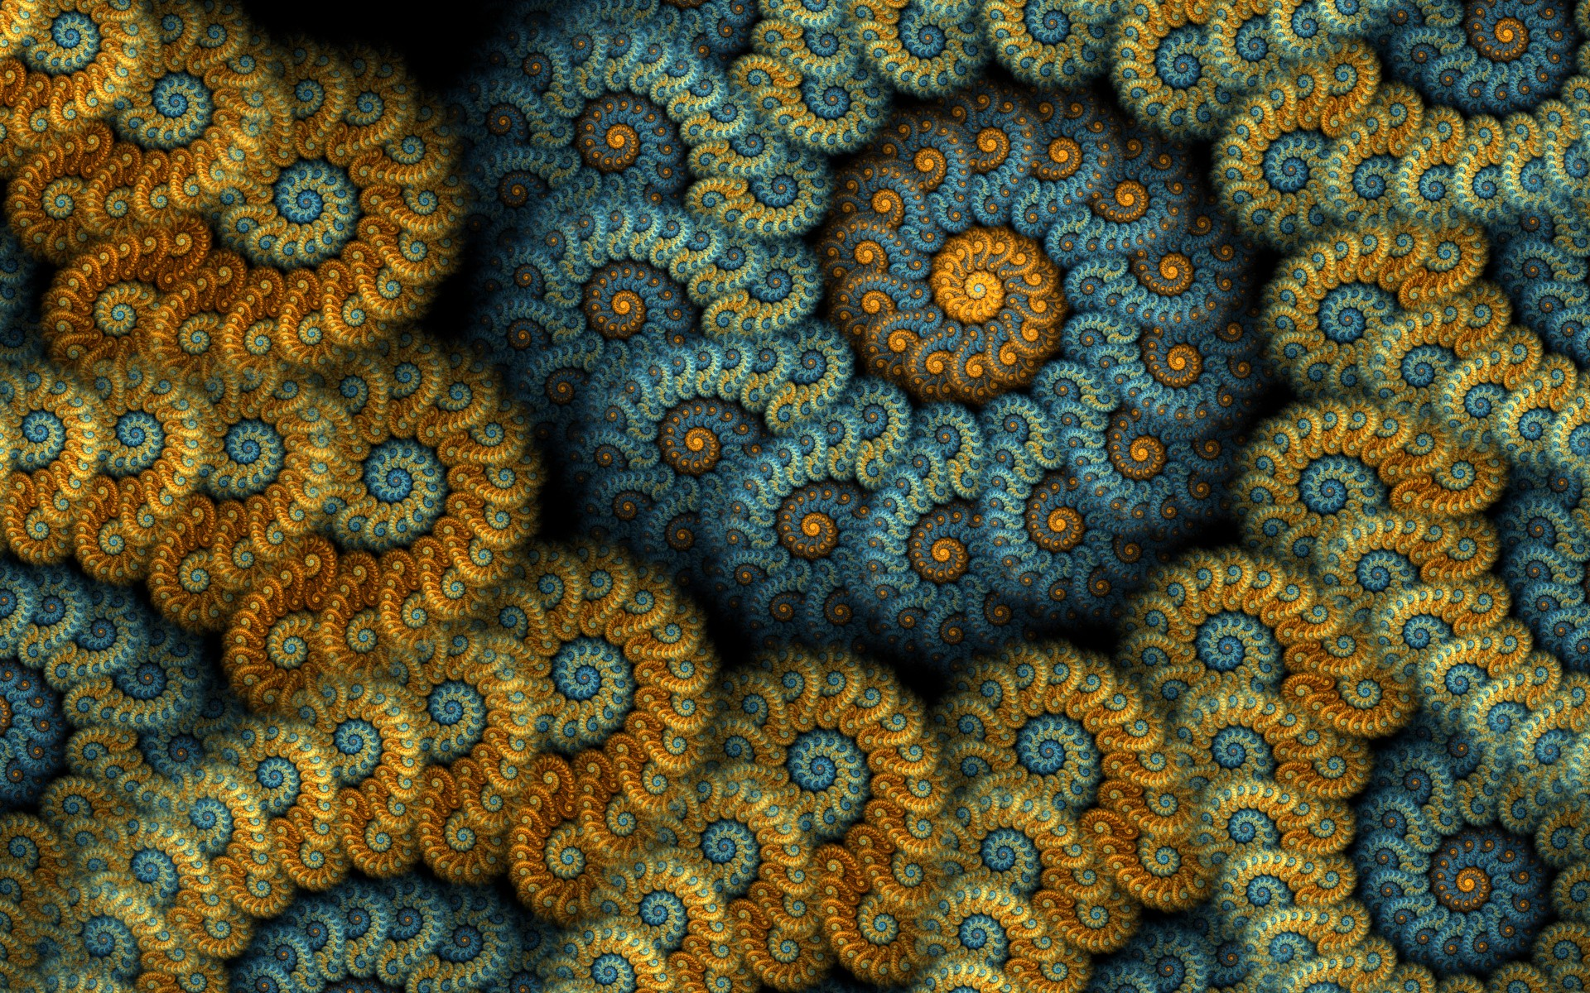
Qu'est-ce que c'est ?
Des objets invariants par changement d'échelle
Et trop irréguliers pour être décrit efficacement en termes géométriques traditionnels

Slide 3

À quoi ça sert ?

Slide 4
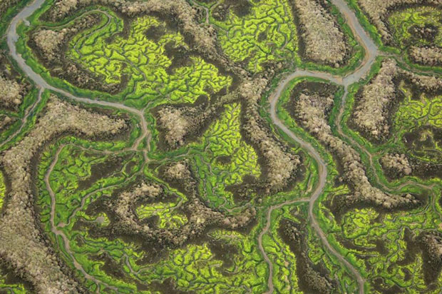
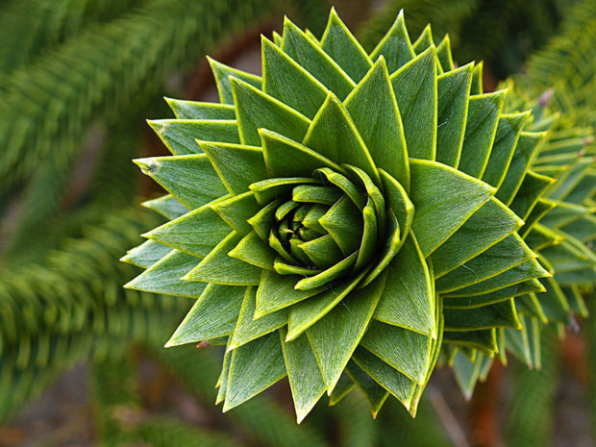
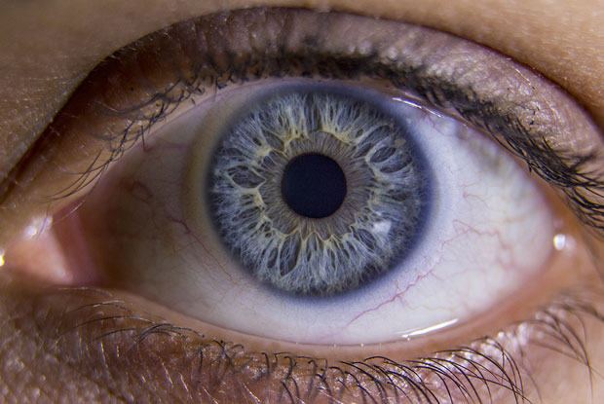
1) Elles sont PARTOUT
Étudier les fractales permet de mieux comprendre les objets ayant une structure fractales : plantes, vaisseaux sanguins, nuages, poumons...

Slide 5
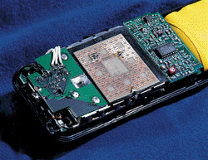
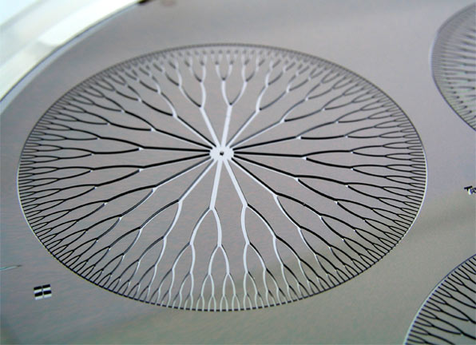
2) Elles ont inspirés des objets vachement pratiques
Antennes fractales
circuit de refroidissement de puce d'ordinateur

Slide 6
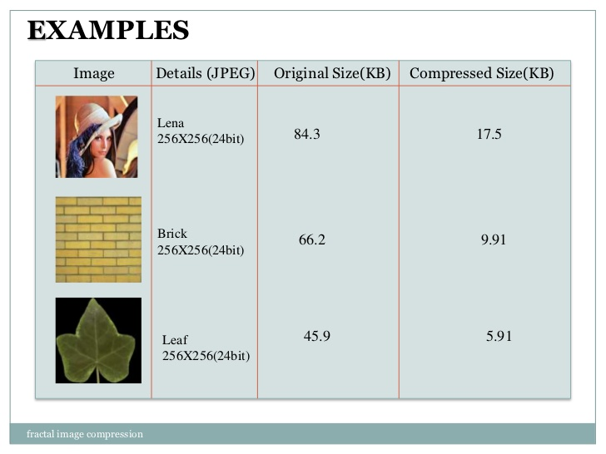
3) Elles permettent de meilleures compressions d'images

Slide 7
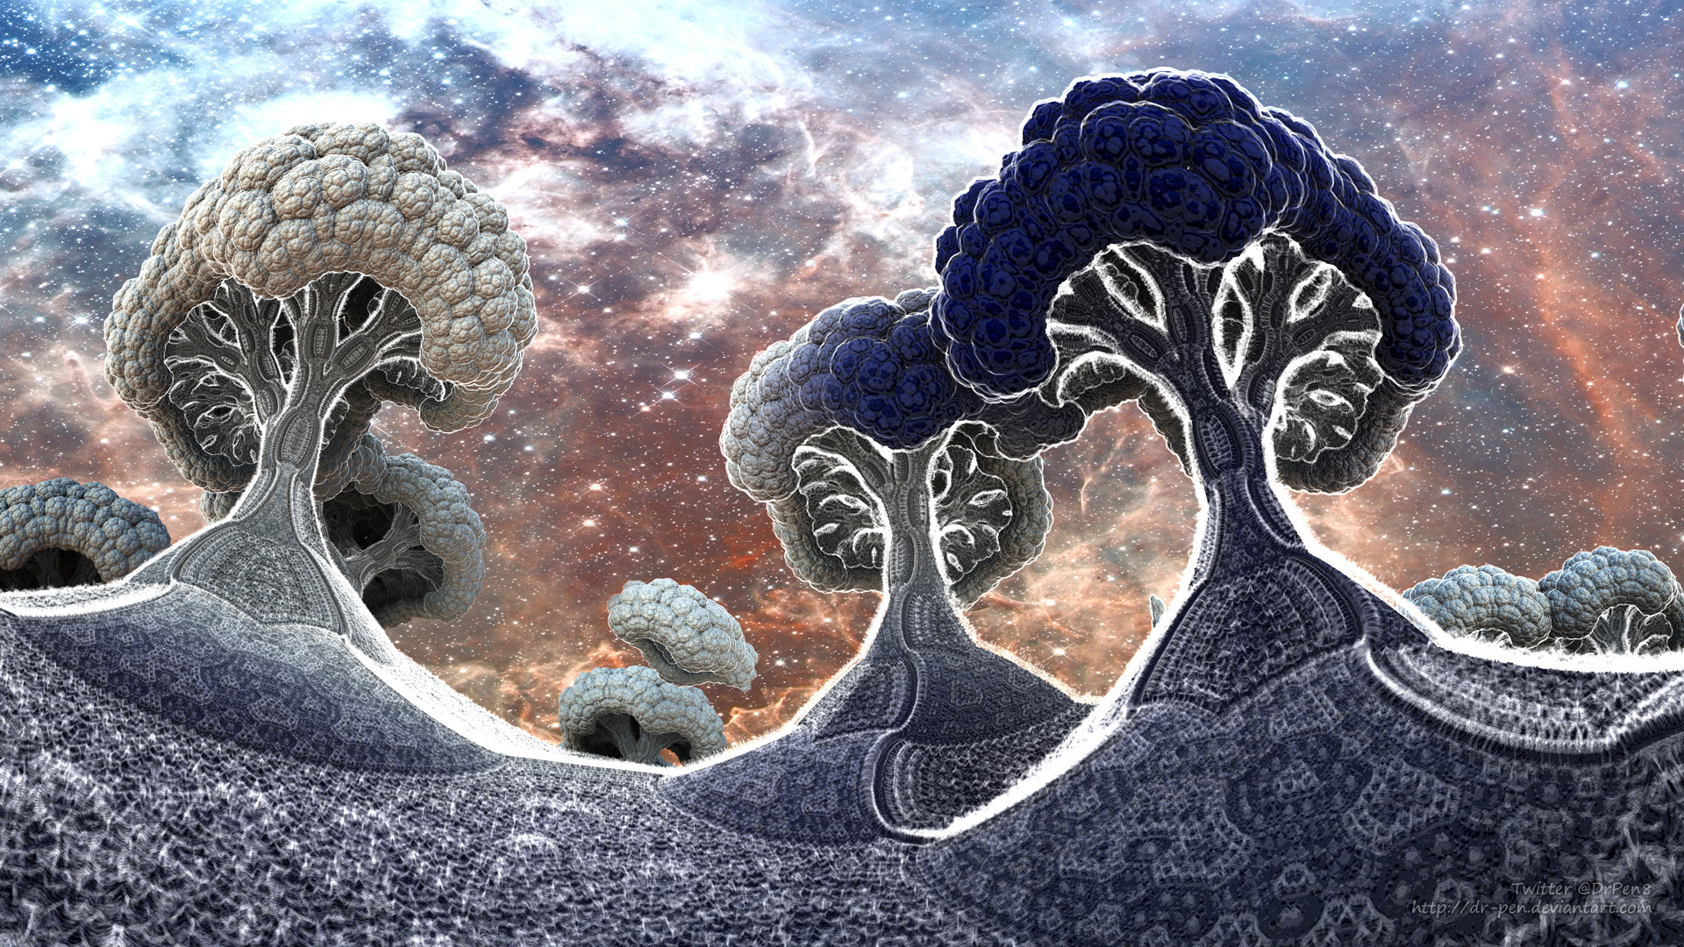
4) Et de créer des décors mémorables

Slide 8
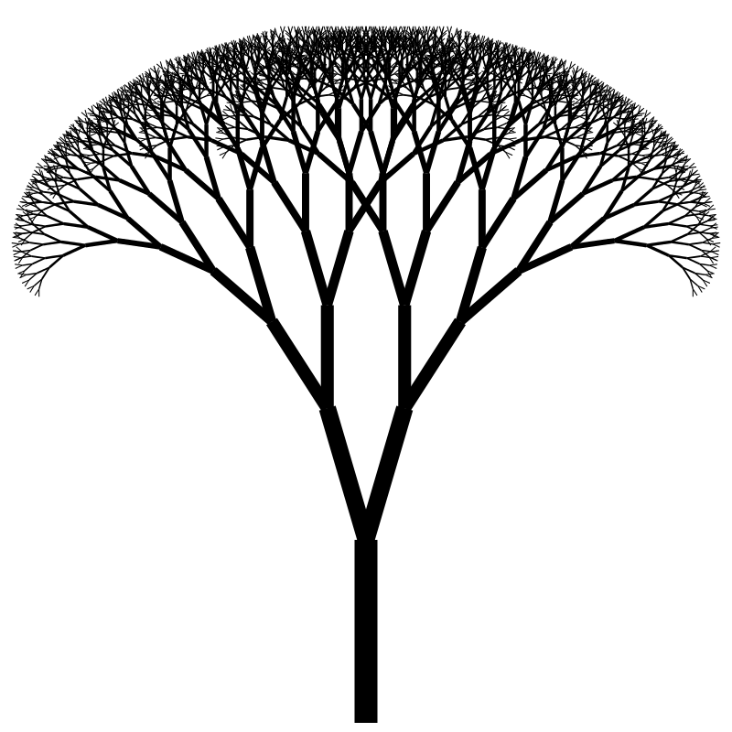
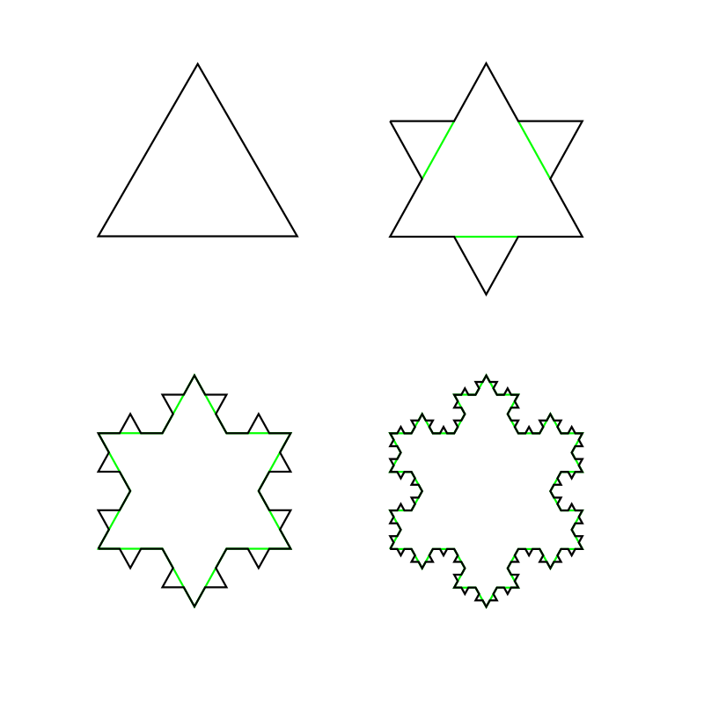
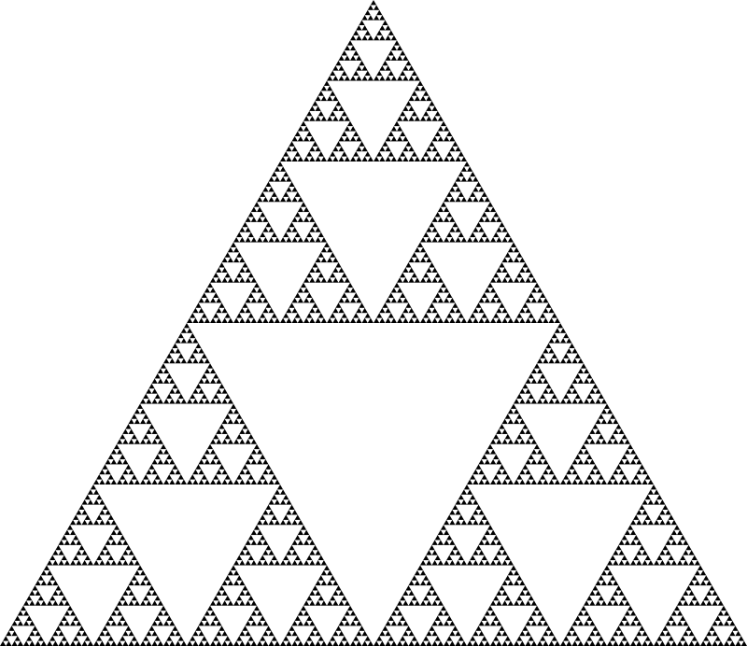
Les plus connues
Arbre fractal
Sur chaque branche mère poussent deux branches filles
Flocon de Koch
À chaque itération, sé-parer chaque segment en quatre
Triangle de Sierpinski
À chaque itération, insérer un triangle blanc dans cha-que triangle noir

Slide 9
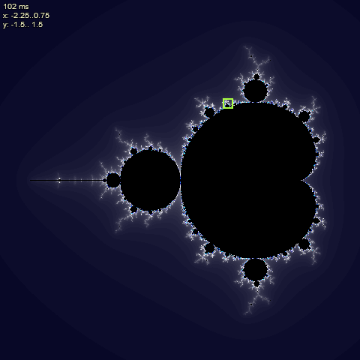
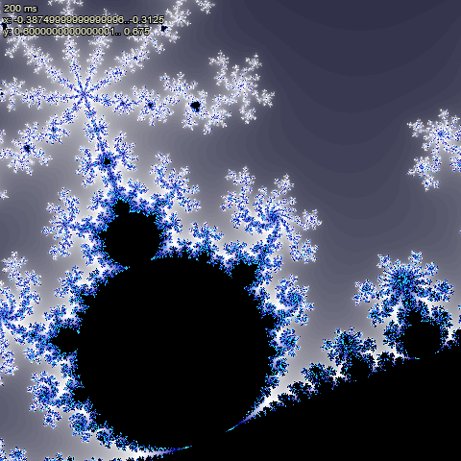
Espace de Mandelbrot
Ensemble des points c tels que la suite (zn) définie par :
z0 = 0
zn+1 = zn² + c
converge

Slide 10

Maintenant, la pratique !

Slide 11
Images utilisées :
https://en.wikipedia.org/wiki/Main_Page
http://digitalartofjax.com/so-whats-a-fractal/
https://www.flickr.com/photos/editor/6698208975/
http://www.technocrazed.com/incredible-examples-of-fractals-found-in-nature-photo-gallery
https://fractalfoundation.org
http://sacredgeometryweb.com/fractal-image-compression/
https://wall.alphacoders.com/big.php?i=834007
https://atopon.org/mandel/#
https://www.flickr.com/photos/hackny/6887025506

